Slide 1



Otimização de carteiras de investimentos com Python
Profª D^{ra} Maisa Melo
Aula 7: O conceito de dominância
ⓒ Trading com Dados is a registered trademark. All rights reserved.

Slide 2

No nosso dia a dia sempre aparecem problemas que envolvem várias decisões importantes e possuem uma relação de desequilíbrio qualquer que seja a escolha realizada.
Dirigir em alta velocidade x Economizar combustível
Fazer um investimento com alta expectativa de retorno x Ter um investimento de baixo risco
Visitar o maior número de cidades x Realizar a viagem no menor tempo possível
Mas
Não é possível determinar uma
decisão que beneficie ambos os objetivos
É possível determinar um conjunto de soluções que representam a melhor relação entre os objetivos.
Otimização Multiobjetivo
ⓒ Trading com Dados is a registered trademark. All rights reserved.
Notes:
2

Slide 3

Na otimização multiobjetivo
Geralmente os objetivos são conflitantes:
aumenta-se o valor de outro.
para diminuir o valor de um objetivo
A solução ótima de uma função objetivo não coincide com as soluções ótimas das outras funções objetivo.
É necessário definir o conceito de dominância: como definem-se as melhores soluções de um problema multiobjetivo.
ⓒ Trading com Dados is a registered trademark. All rights reserved.
Notes:
3

Slide 4
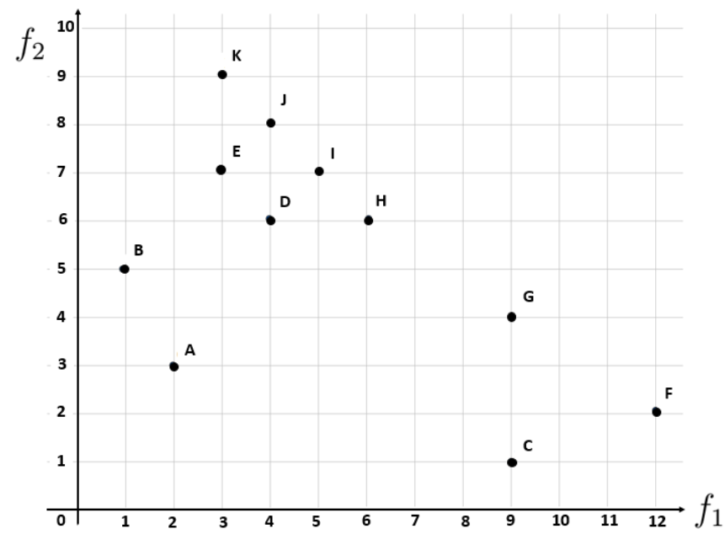
Definição — Conceito de dominância
Diz-se que uma solução s₁ é melhor que outra solução s₂ se nenhuma função objetivo de s₁ possui valor menor que seu respectivo valor em s₂, além disso, pelo menos para um objetivo, o valor da função objetivo s₁ é menor que o de s_{2.}
Considere o problema de minimizar 𝑓1 e 𝑓2.
(3,9)
Uma solução Pareto ótima é uma solução tal que nenhuma outra solução de X a domine.
(6,6)
(2,3)
(9,1)
ⓒ Trading com Dados is a registered trademark. All rights reserved.
Notes:
4

Slide 5
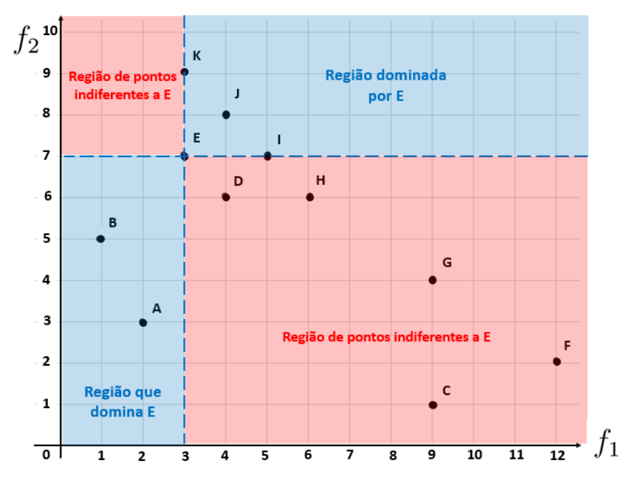
Encontrando os pontos dominados ou dominantes
Para determinar a região dominada por E e a região que domina E, traçamos retas perpendiculares que se encontram em E.
O primeiro quadrante representa a região dominada por E: todos os pontos que estão nesta região possuem valores de maiores (ou iguais em uma coordenada) que os valores de E.
O segundo e o terceiro quadrantes constituem regiões com pontos indiferentes a E: não dominam nem são dominados por E.
O quarto quadrante é constituído pelos pontos que dominam E: são aqueles pontos cujos objetivos são menores que os objetivos de E.
ⓒ Trading com Dados is a registered trademark. All rights reserved.
Notes:
5

Slide 6
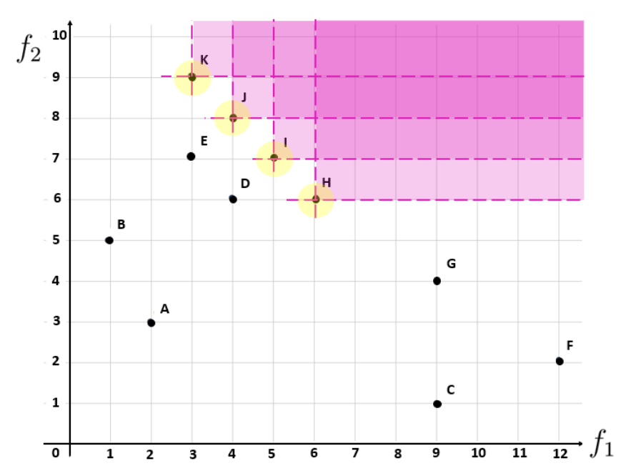
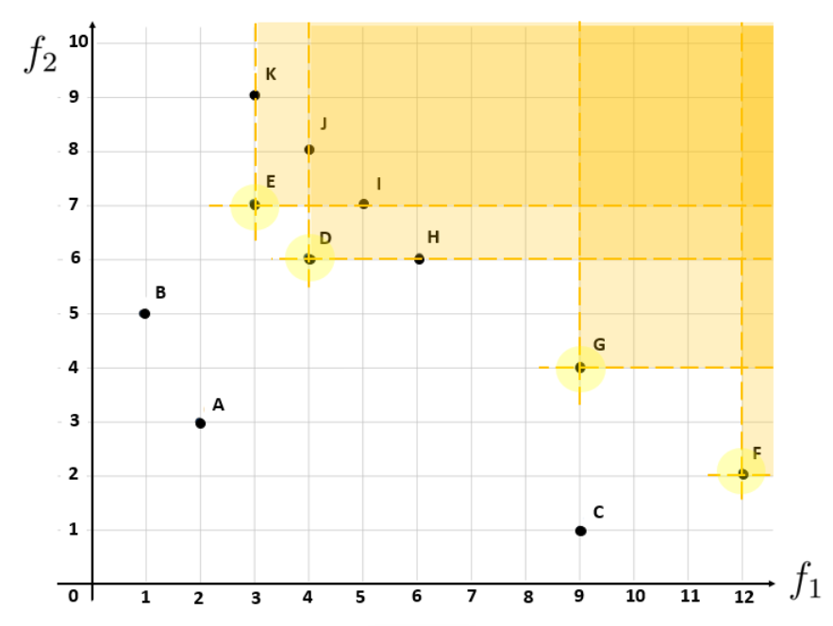
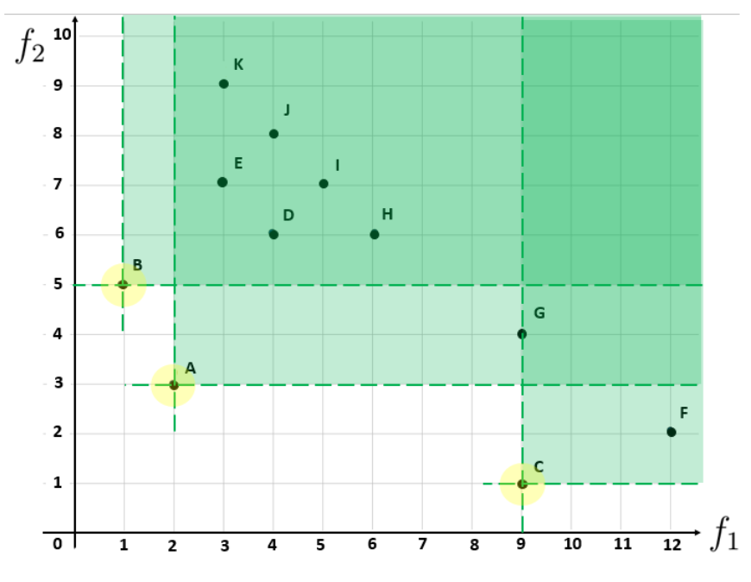
Encontrando os pontos dominados ou dominantes
3ª fronteira
de dominância
2ª fronteira
de dominância
para determinar a região dominada por E e a região que domina E, traçamos retas perpendiculares que se encontram em E.
1ª fronteira
de dominância
(Fronteira de Pareto)
ⓒ Trading com Dados is a registered trademark. All rights reserved.
Notes:
6

Slide 7
Referência
Takahashi, R. Otimização escalar e vetorial, volume 3: Otimização vetorial. Notas de aula. Departamento de Matemática. Universidade Federal de Minas Gerais, p. 262–301, 2007.
ⓒ Trading com Dados is a registered trademark. All rights reserved.
Notes:
7

